Slide 1
Diagramme de classe simpliste
Moteur
Speed : int Numero : int Acceleration : double Mode : int
SET_SPEED(speed : int) GET_SPEED() SET_MODE(mode:int) GET_MODE() GET_ACCELERATION()
Contrôleur
Commande : string Moteurs : tableau Carte : bool
SEND_COMMANDE(moteurs : tableau) SEND_INFOS(carte : bool)
Beaglebone
Controleur_present : bool Pin_série : tableau Commande : string
RECEIVE_COMMANDE() SEND_Commande(pin_série)

Slide 2
Diagramme de composants
Beaglebone
TransmissionService
SérieAccess
Contrôleur
TransmissionService
TransmissionService
Moteur 1
Moteur 2

Slide 3
Diagramme de déploiement
<Device>
Controler
<Device>
WorkStation
<execution environment>
Application Server
<Device>
Beaglebone
Commande.exe
<execution environment>
Application Server
<execution environment>
Network Server
<Device>
Smartphone
<Device>
Motor
Appli.jar
<execution environment>
Application Server

Slide 4
Diagramme des cas d’utilisation
Appuie sur flèche directionnelle de l’ordinateur
Appuie sur joystick dans l’application pour smartphone
Beaglebone
Utilisateur
Déclenche mode autonome

Slide 5
Diagramme de séquence
Utilisateur
Ordinateur
Smartphone
Beaglebone
Controleur
Moteurs
Appuie sur touche fléchée
Transmet L’appui de touche
Envoie commande
Appliquer commande
Remonte informations
Remonte informations
Traite et remonte informations
Avertit
Utilise joystick
Transmet mouvement
Envoie commande
Appliquer commande
Remonte informations
Remonte informations
Traite et remonte informations
Avertit

Slide 6
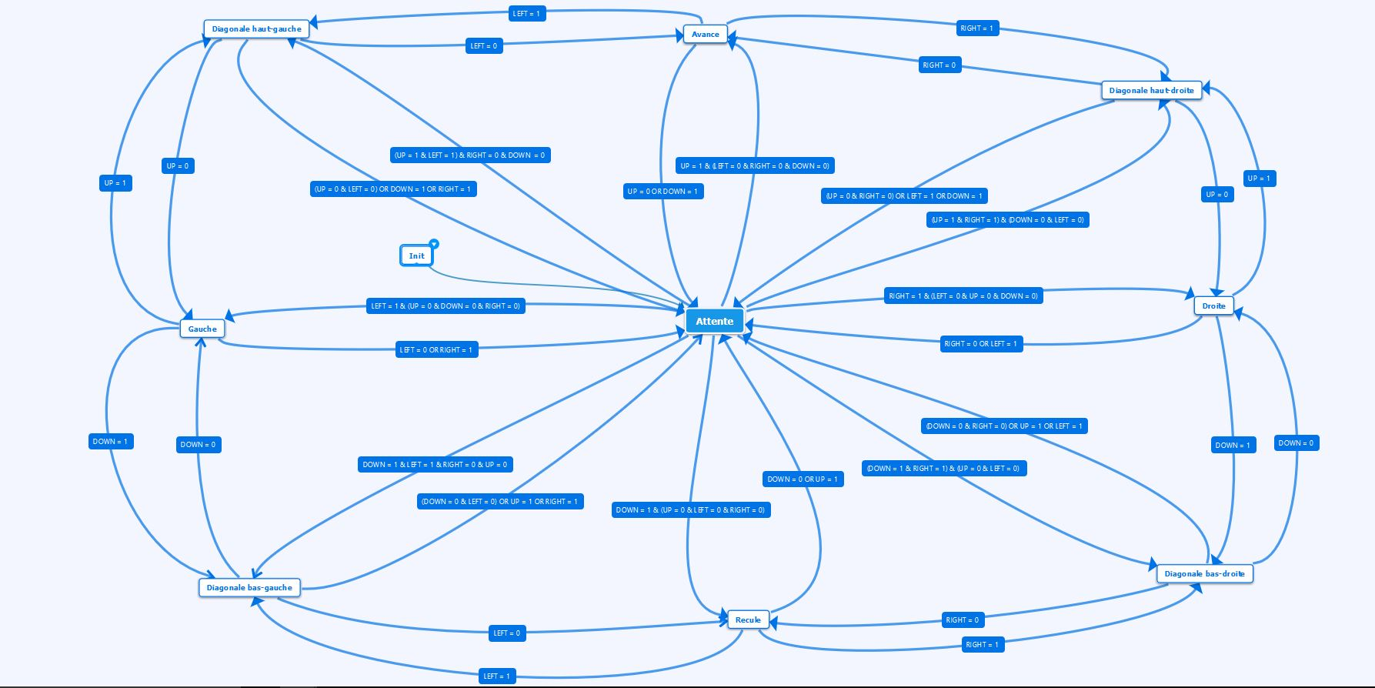
Diagramme d’états

